Slide 2
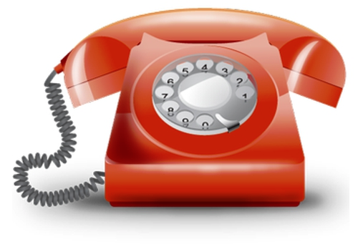
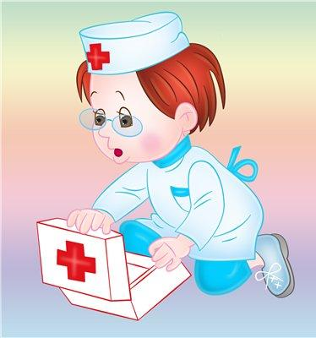
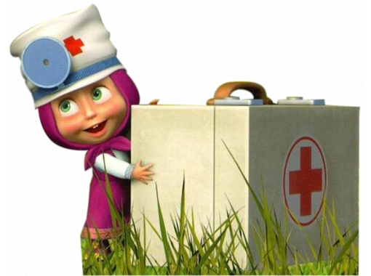
Телефон скорой помощи
03
Экстренный вызов
Специальных служб
С мобильного
Телефона
112
Единый телефон
Службы спасения
911

Slide 3
В здоровом теле – здоровый дух
Здоровье дороже денег.
Чтобы быть к труду готовым,
надо быть всегда здоровым
Овощи – кладовая здоровья.

Slide 4
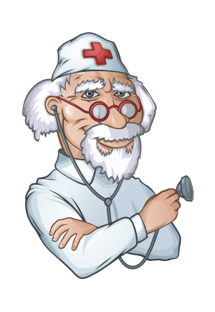
Чистота – залог здоровья.
Что такое здоровье?
Здоровье – это красота.
Здоровье – мы и природа.
Здоровье – когда мы бегаем, прыгаем и у нас всё получается.

Slide 5
Здоровье – это сила и ум.

Slide 6
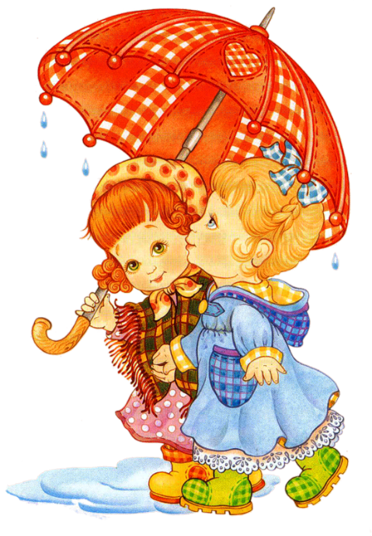
Если хочешь быть здоров

Slide 8
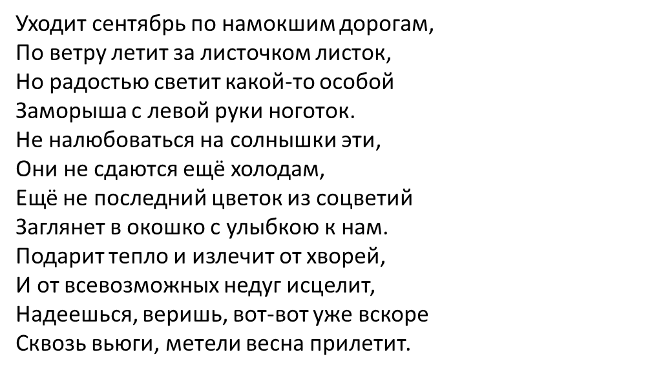
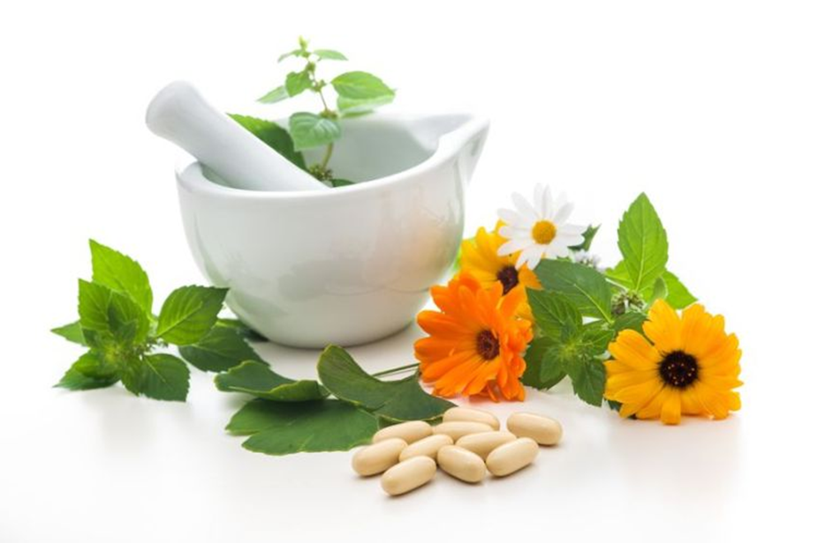
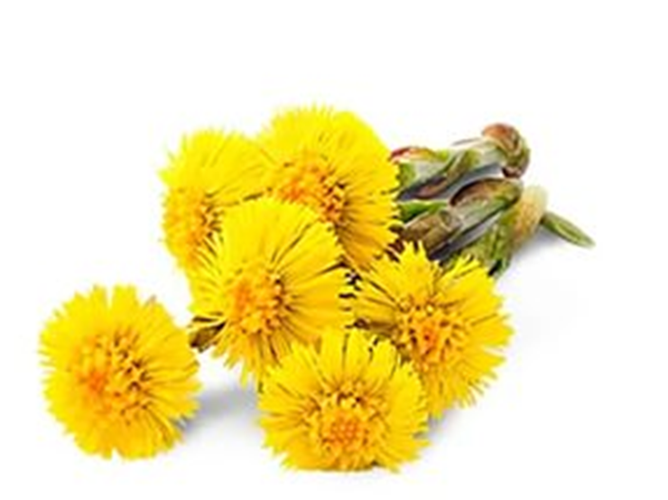

Slide 9
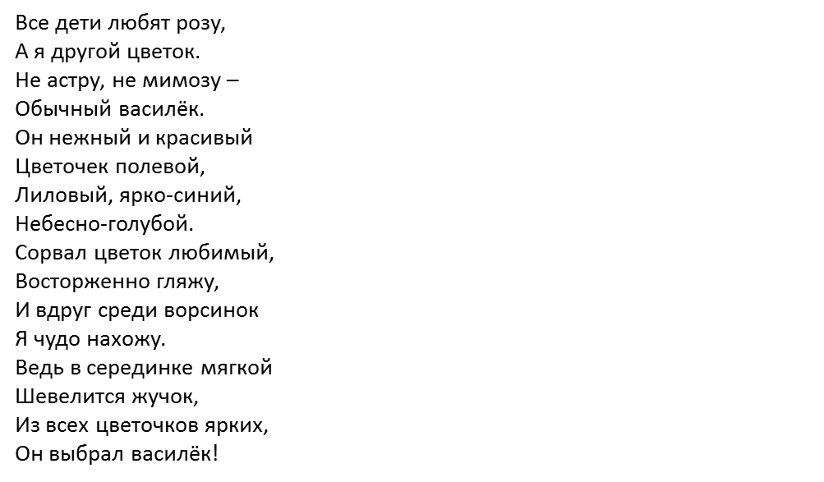
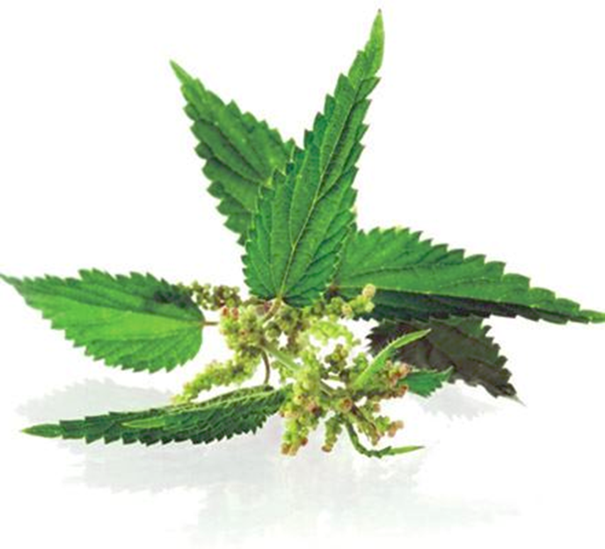
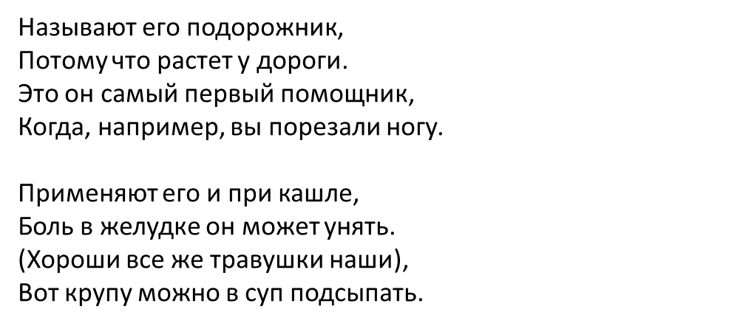
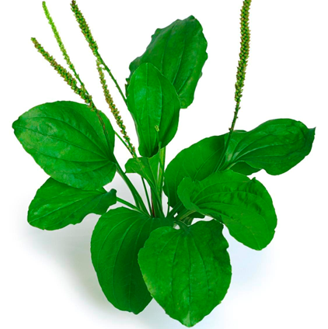

Slide 10
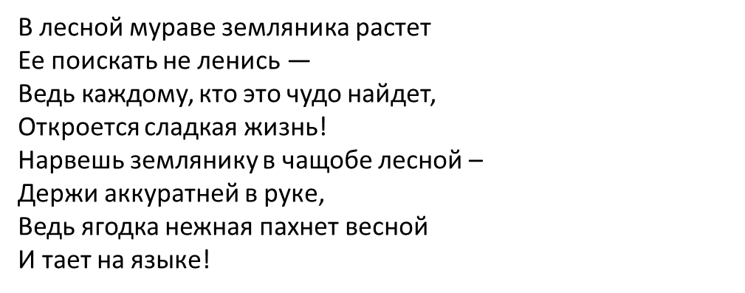
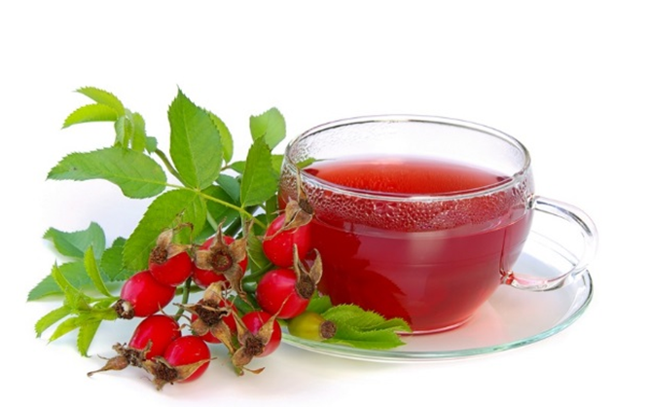
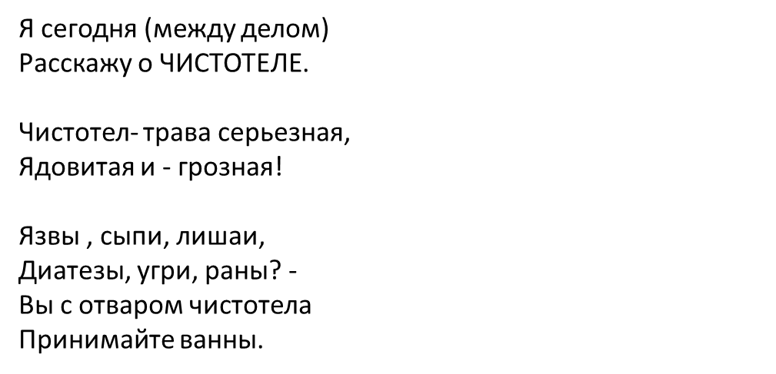
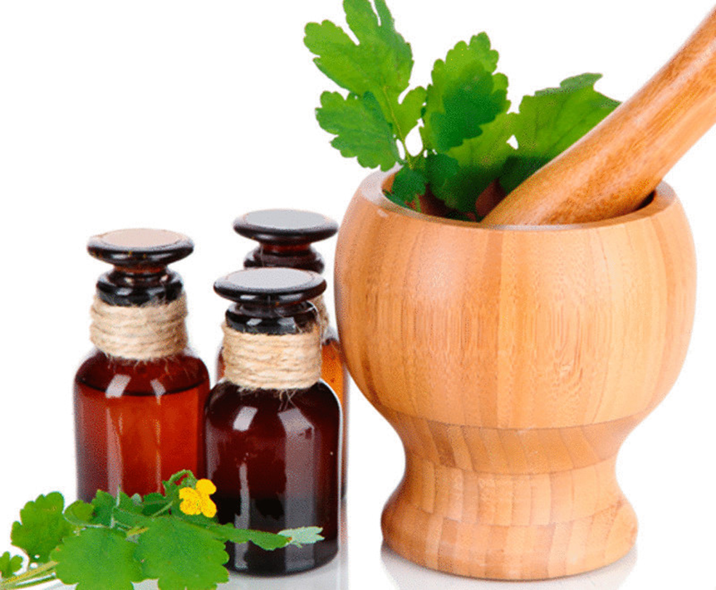
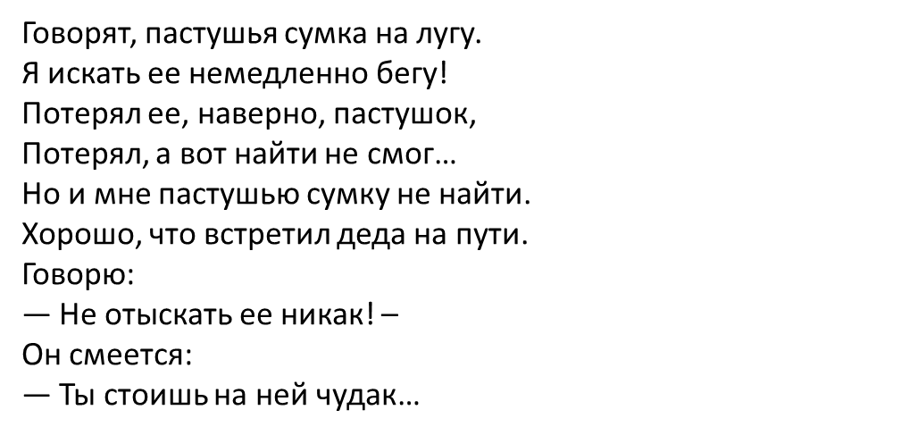

Slide 11
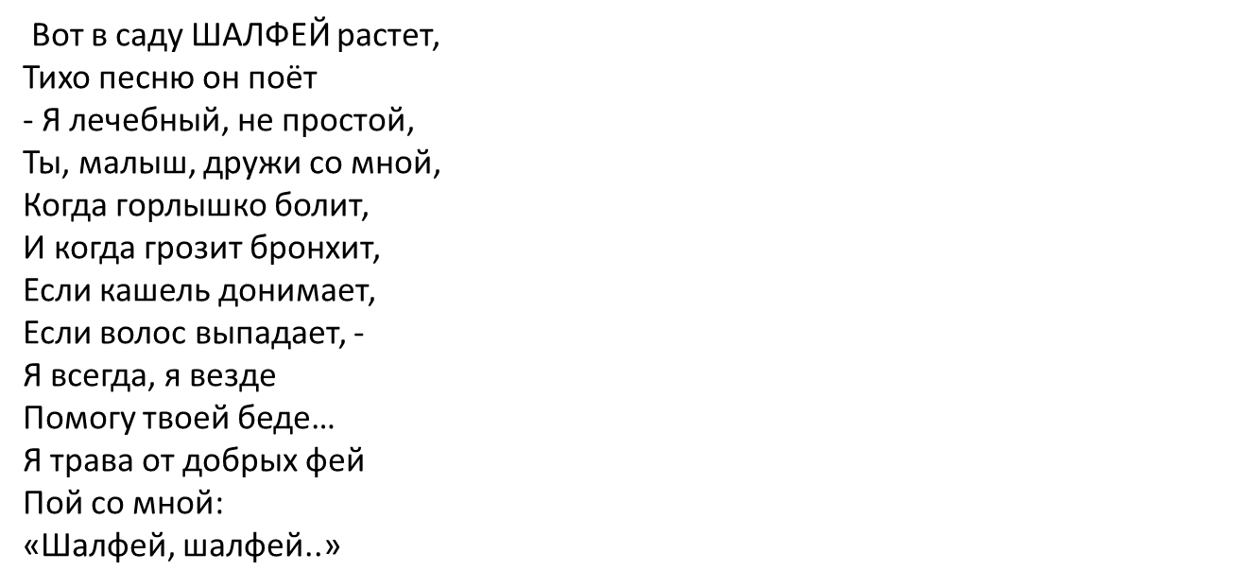
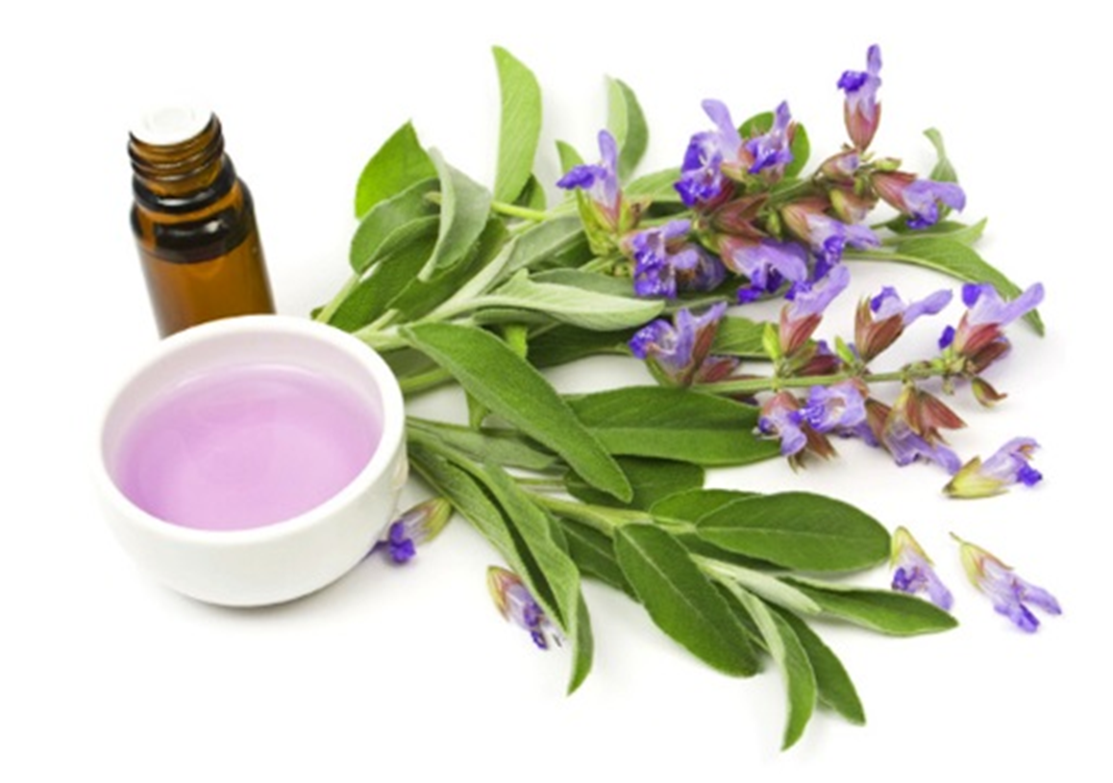

Slide 12
Земляника
лесная
Подорожник
большой
Ромашка
аптечная
Зверобой
Шиповник
Пастушья сумка
обыкновенная
Чистотел
Одуванчик
лекарственный
Шалфей
Календула
или ноготки
Мать-и-мачеха
Крапива
двудомная
Васильки

